Slide 1
Phòng Giáo dục và Đào tạo quận Long Biên
Trường Tiểu học Đoàn Khuê
BÀI GIẢNG ĐIỆN TỬ – KHỐI 2
Môn: Toán
Bài 20: Phép cộng (có nhớ) số có hai chữ số với số có hai chữ số
Giáo viên: Tổ 2
Email: to2doankhue@gmail.com
Địa chỉ: Tổ 4 Phường Việt Hưng – quận Long Biên- Hà Nội
Long Biên, tháng 9 năm 2021

Slide 2
Chào mừng các em đến với tiết Toán

Slide 3
Bay
???
Bóng
Thông
Thái
???
?
?

Slide 4
Cách chơi:
Để giúp cậu bé tìm hiểu những kiến thức đã bị mất. Các em hãy chọn quả bóng bay chứa đáp án đúng của mỗi câu hỏi.
Trả lời đúng bóng bay sẽ tự động điền đáp đúng lên ô. Cậu bé sẽ học lại được kiến thức đã bị mất.
Trả lời sai bóng bay sẽ biến mất. Và đồng nghĩa cậu bé sẽ bị mất đi tri thức đó

Slide 5
28
+
4
=
?
???
32
31
33
34

Slide 6
57
+
8
=
?
???
66
65
64
63

Slide 7
13
+
7
=
?
???
21
22
20
19

Slide 8
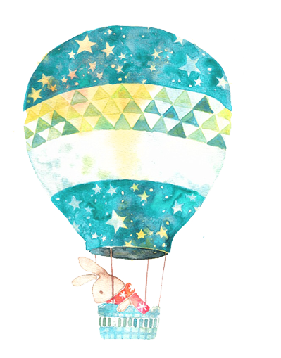
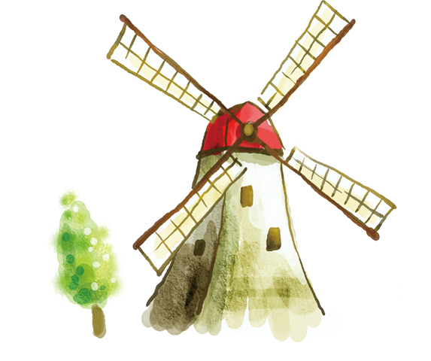
Bài 20:
Phép cộng (có nhớ)
Số có hai chữ số với số có 2 chữ số

Slide 9
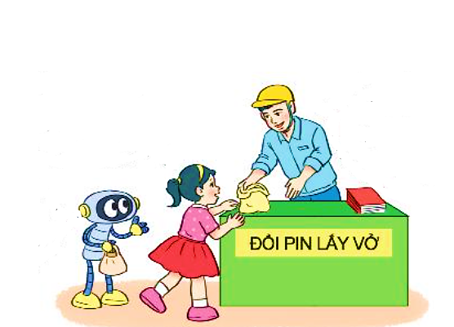
Cháu có
36 cục pin.
Cả hai cháu
có bao nhiêu
cục pin?
36 + 17 = ?
Cháu có
17 cục pin.
Chục | Đơn vị
36
6 cộng 7 bằng 13, viết 3 nhớ 1
3 thêm 1 bằng 4, 4 cộng 1 bằng 5, viết 5
+
17
5
3
36 + 17 = 53

Slide 10
1
Tính.
17
24
37
36
42
48
59
25
+
+
+
+
41
73
90
84
2
Đặt tính rồi tính.
23 + 67
46 + 18
59 + 21
64 + 19
23
67
46
18
59
21
64
19
+
+
+
+
90
64
80
83

Slide 11
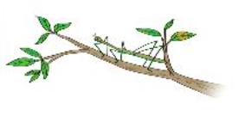
3
Mỗi hình có 1 que tính đặt sai vị trí. Em hãy đặt lại cho đúng. Biết rằng:
a) Que tính ở kết quả đặt sai.
b) Que tính ở số hạng thứ hai đặt sai.
36 + 45 = 81
74 + 10 = 84

